Slide 1
Les suffixes
Pour communiquer Page 164-165
Niveau : 5AEP
www.leadingeducation.ma

Slide 2
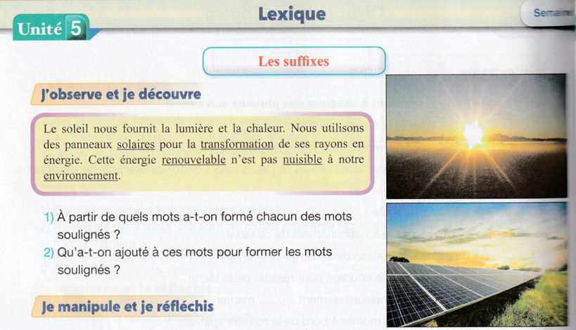

Slide 3
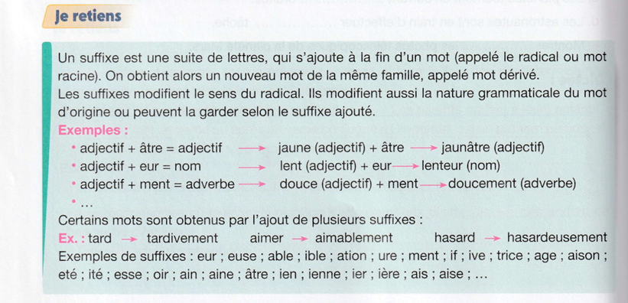

Slide 4
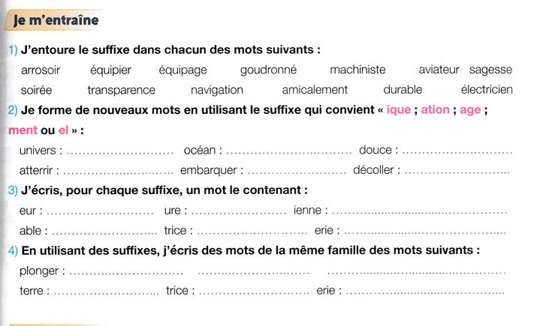
universel
océanique
doucement
atterripage
embarcation
décollage
professeur
fourniture
informaticienne
comptable
calculatrice
boulangerie
Plongeon – plongeur – plongée – plongeable.
Terrestre directrice ingénierie

Slide 5
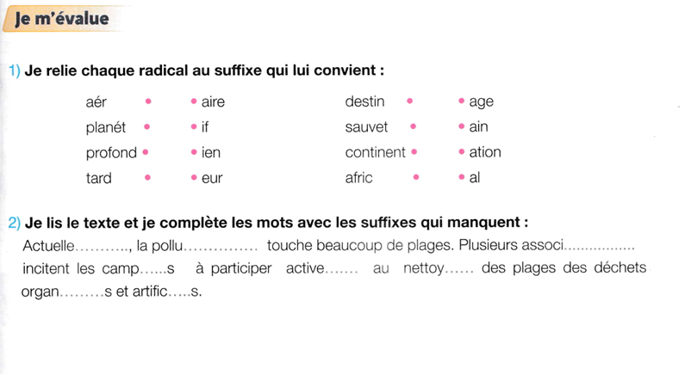
ment
tion
ation
eur
ement
age
ique
iel

